Slide 1
Modificarea contrastului unei imagini prin metode de histogramă
Student,
COROAMĂ Betuela Mădălina

Slide 2
Introducere
Procesarea numerică a imaginilor este des folosită pentru a creşte calitatea imaginii, în sensul de a fi mai uşor înţeleasă de observatorul uman sau pentru a permite extragerea unor caracteristici importante de către un sistem de calcul .
O modificare adecvată a contrastului poate face imaginea mult mai lizibilă.
Contrastul este o măsură proporţională cu diferenţa dintre luminozitatea anumitor pixeli (nivelul lor de gri).

Slide 3
Tema proiectului
Proiectul constă dintr-o aplicaţie care realizează ridicarea contrastului unei imagini prin metode de histogramă. Au fost implementate tehnici de egalizare a histogramei.
S-a folosit mediul de dezvoltare C++ Builder de la Embarcadero.
S-au utilizat concepte specifice programării orientate pe obiecte.

Slide 4
Opțiuni implementate
Deschiderea unei imagini
Afișare și salvare histograme
Aplicare contrast asupra unei imagini
Inversarea culorilor unei imagini
Detecția muchiilor unei imagini
Salvare imagine

Slide 5
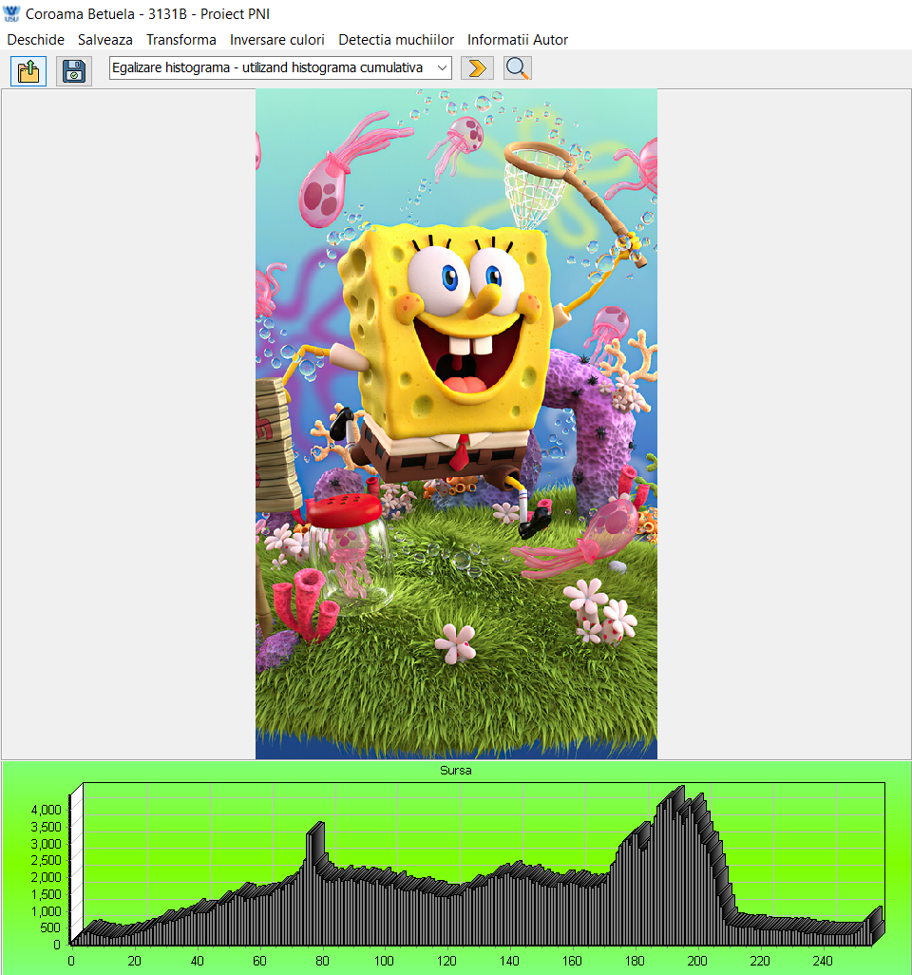
DEMO

Slide 6
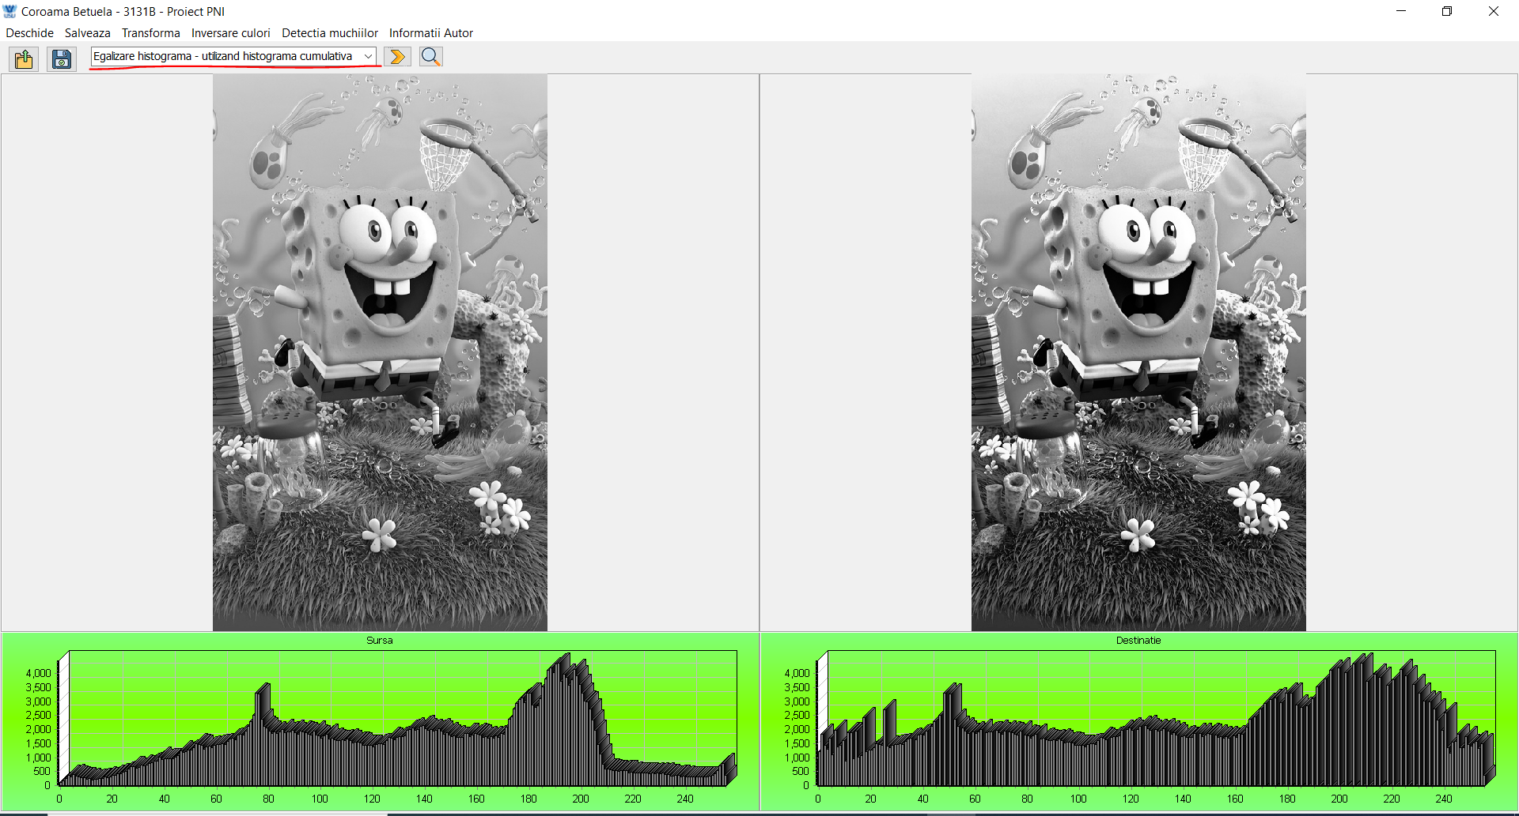

Slide 7
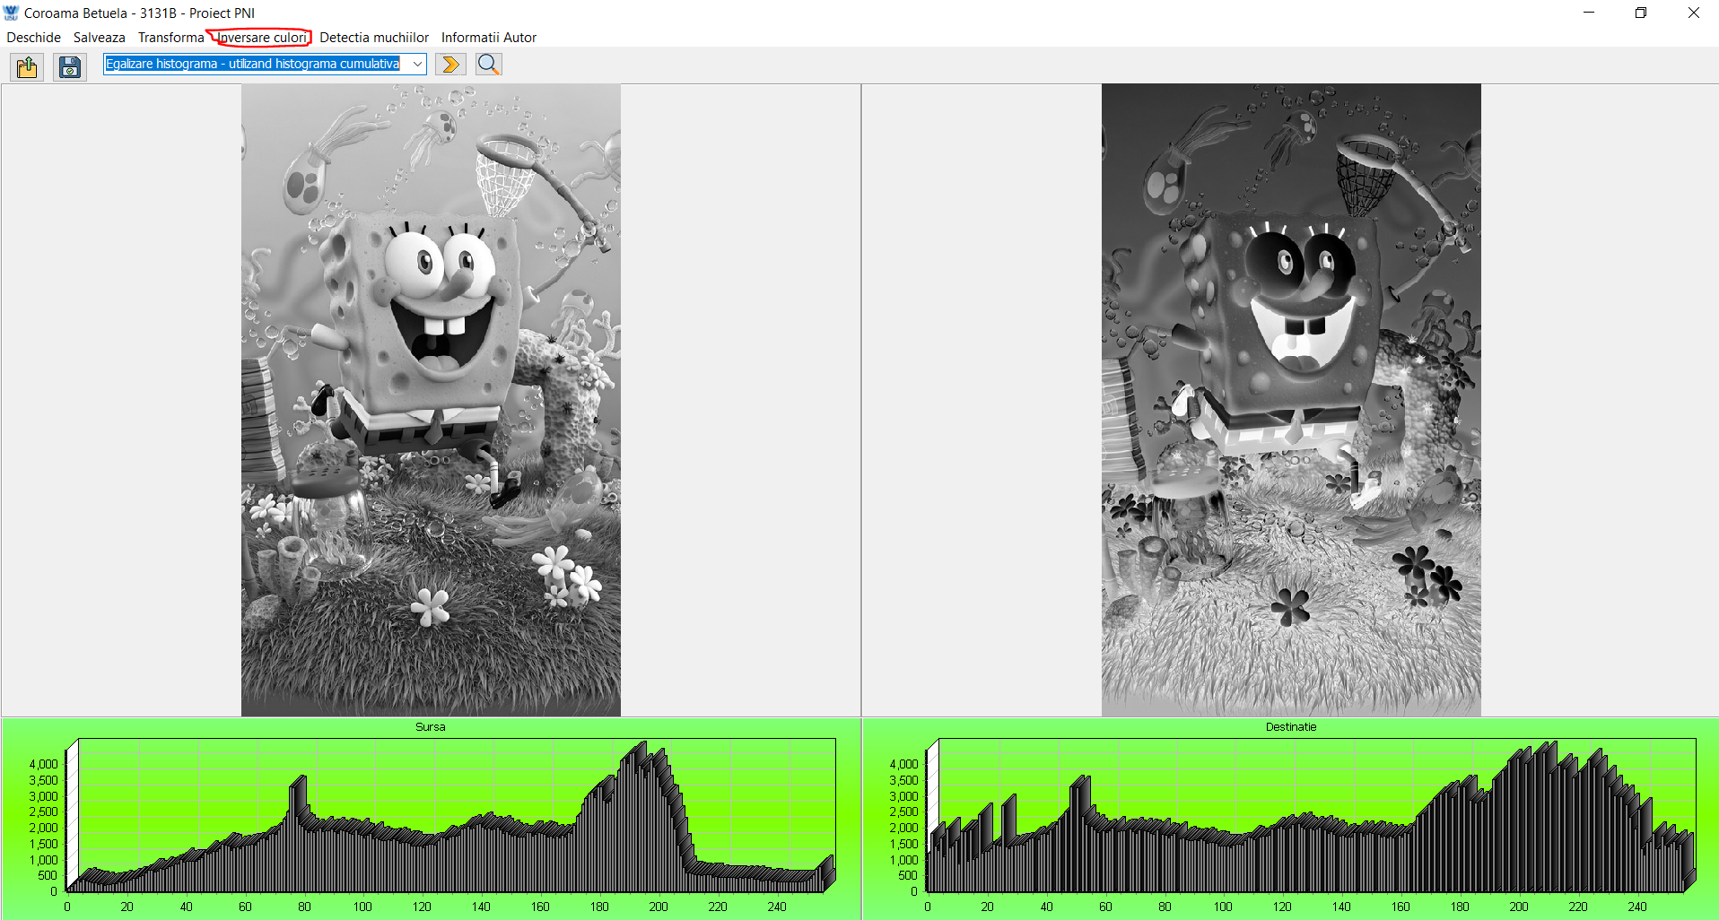

Slide 8
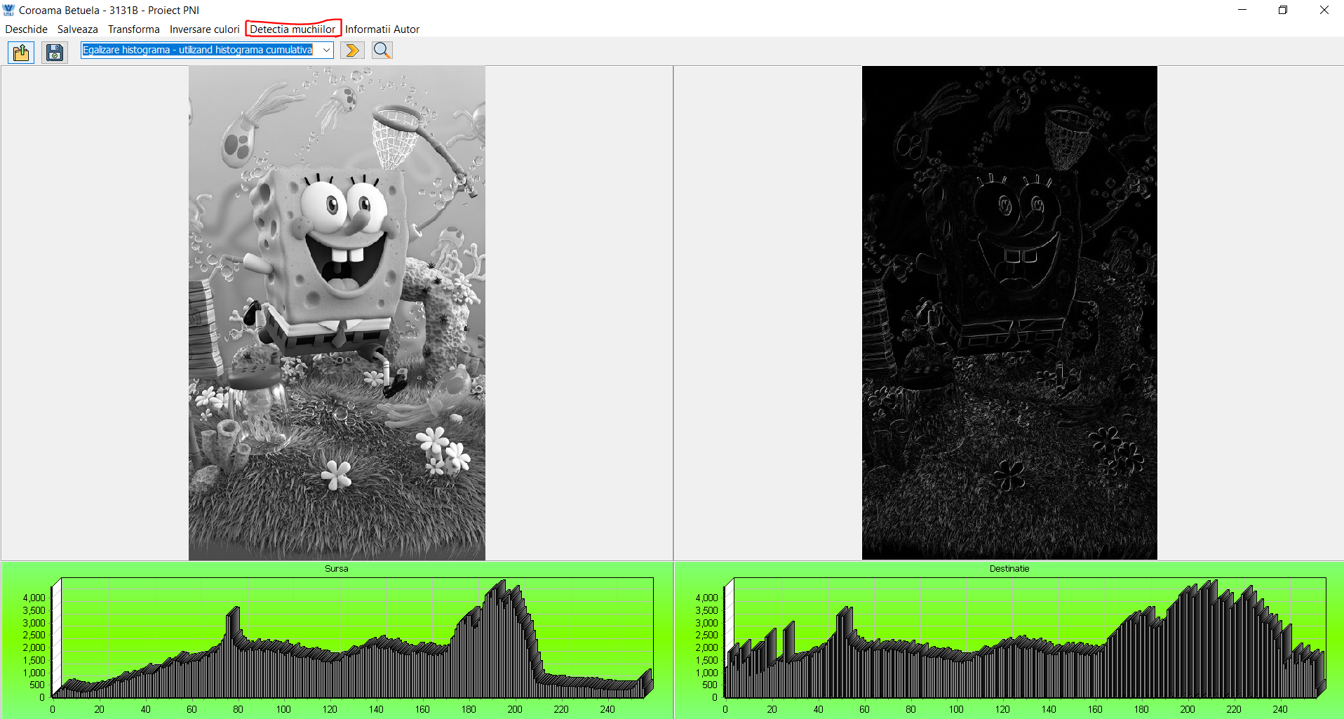

Slide 9
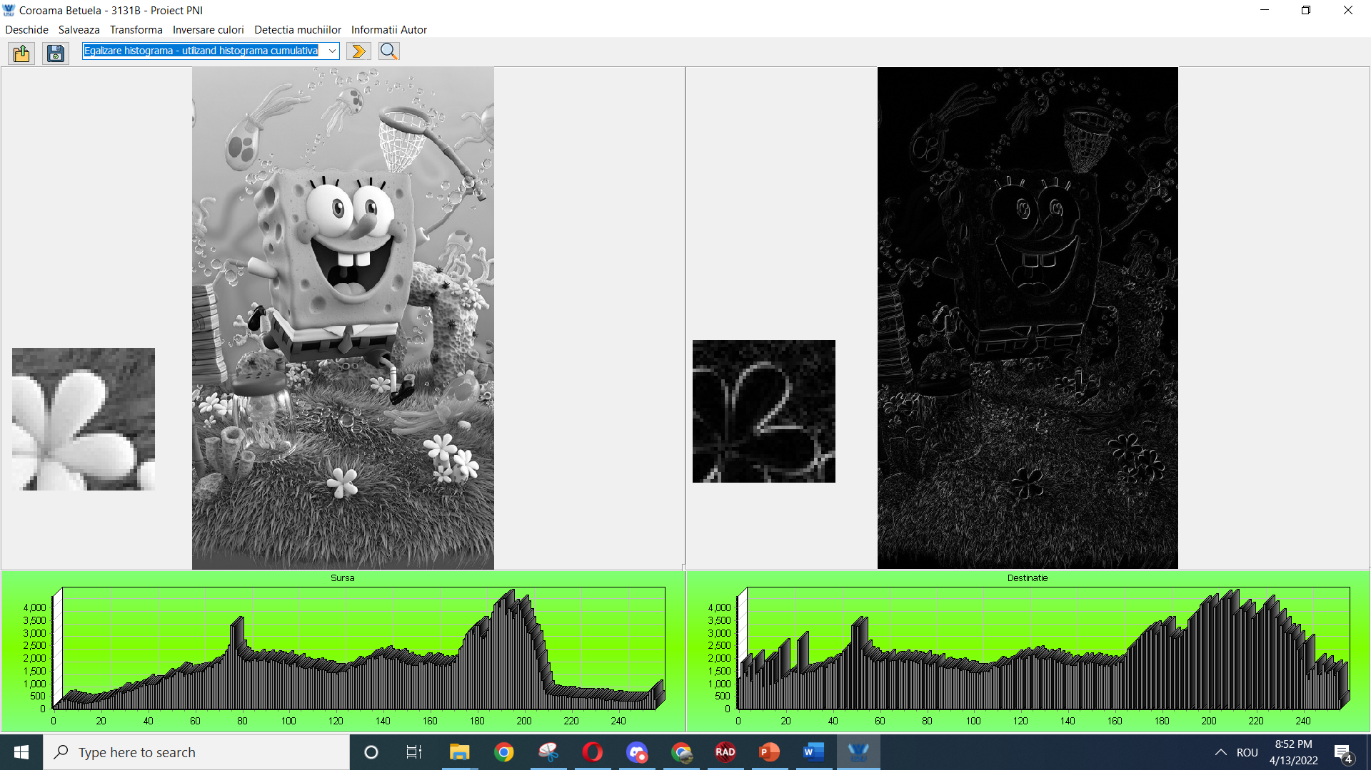

Slide 10
Concluzii
S-a putut observa implementarea tuturor optiunilor descrise, cât și legătura lor cu lumea prelucrării numerice.
Această aplicație poate fi dezvoltată în continuare, obținându-se în final un editor de imagini mai complex care să implementeze diverși algoritmi de prelucrare.

Slide 11
Bibliografie
Remus Prodan – Curs si laborator PNI
Constantin Vertan – “Prelucrarea şi analiza imaginilor”
https://pdfcoffee.com/popa-prelucrarea-numerica-a-imaginilor-2006pdf-pdf-free.html
https://docplayer.net/83750524-Prelucrarea-numerica-a-imaginilor-aplicatii-ale-retelelor-neuronale-in-prelucrarea-imaginilor.html

Slide 12
Anexe cod
Histograma cumulativă
Redistribuirea nivelelor de gri în intervalul [p,q]
HistoCum[0] = SourceHisto[0];
for( i = 1; i<256; i++ )
{
HistoCum[i] = HistoCum[i-1] + SourceHisto[i];
LUT[i] = (int)(( HistoCum[i]-HistoCum[0] )*255/( PixelsNr – HistoCum[0]));
}
j = 0;
HInt = 0;
for( i = 0; i<256; i++ )
p[i] = q[i] = 0;
for( i = 0; i<256; i++ )
{
p[i] = j;
HInt = HInt + SourceHisto[i] * 255;
while( HInt >= PixelsNr )
{
HInt = HInt - PixelsNr;
j++;
}
q[i] = j;
}
for( i = 0; i<256; i++ )
LUT[i] = ( p[i] + q[i] ) / 2;

Slide 13
Anexe cod
Redistribuire aleatoare în intervalul [p,q]
Efectul de zoom asupra imaginii
j = 0;
HInt = 0;
for( i = 0; i<256; i++ )
p[i] = q[i] = 0;
for( i = 0; i<256; i++ )
{
p[i] = j;
HInt = HInt + SourceHisto[i] * 255;
while( HInt >= PixelsNr )
{
HInt = HInt - PixelsNr;
j++;
}
q[i] = j;
}
for( i = 0; i<256; i++ )
if( (q[i] - p[i] ) == 0 )
LUT[i] = (p[i] + q[i] )/2 ;
else
LUT[i] = p[i] + rand() % ( q[i] - p[i] );
if( imgSource->Picture->Bitmap->Width == 0 )
return;
pnSMag->Visible = ( !pnSMag->Visible );
if( SameImage == true )
pnDMag->Visible = ( !pnDMag->Visible );
imgSource->Cursor = ( pnSMag->Visible == true ? crHandPoint : crDefault);
imgDest->Cursor = ( pnDMag->Visible == true ? crHandPoint : crDefault);

Slide 14
Anexe cod
Egalizare prin corelarea cu nivelele de gri ale vecinilor
{
AvgValue = 0;
for( int i = -1; i<2; i++ )
for( int j = -1; j<2; j++ )
AvgValue = AvgValue + Line[1+i][x+1+j].rgbtRed;
AvgValue = AvgValue / 9;
if( AvgValue < p[ Line[1][x].rgbtRed])
AvgValue = p[ Line[1][x].rgbtRed];
if( AvgValue > q[ Line[1][x].rgbtRed] )
AvgValue = q[ Line[1][x].rgbtRed];
Dest->Canvas->Pixels[x][y] = TColor( RGB( AvgValue, AvgValue, AvgValue));
}
}
j = 0;
HInt = 0;
for( i = 0; i<256; i++ )
p[i] = q[i] = 0;
for( i = 0; i<256; i++ )
{
p[i] = j;
HInt = HInt + SourceHisto[i] * 255;
while( HInt >= PixelsNr )
{
HInt = HInt - PixelsNr;
j++;
}
q[i] = j;
}
RGBTRIPLE* Line[3];
float AvgValue;
Dest->Assign( Source );
for( int y=1; y<Source->Height - 1; y++ )
{
Line[0] = (RGBTRIPLE*)Source->ScanLine[y - 1];
Line[1] = (RGBTRIPLE*)Source->ScanLine[y];
Line[2] = (RGBTRIPLE*)Source->ScanLine[y + 1];
for( int x=1; x<Source->Width - 1; x++ )

Slide 15
Anexe cod
Egalizare adaptivă
EqualizeHistoM1( AuxBitmap, LUT, true );
for( int k = 0; k<256; k++ )
LUTMatrix[NrC][k] = LUT[k];
i += W;
NrC++;
}
j += W;
}
for( i = 0; i<256; i++ )
{
LUT[i] = 0;
for( j = 0; j<NrC; j++ )
LUT[i] += LUTMatrix[j][i];
LUT[i] = LUT[i] / NrC;
}
for( int y=0; y<Source->Height; y++ )
{
Pixels = (RGBTRIPLE*)Source->ScanLine[y];
for( int x=0; x<Source->Width; x++ )
Dest->Canvas->Pixels[x][y] = TColor( RGB( LUT[Pixels[x].rgbtRed],
LUT[Pixels[x].rgbtGreen], LUT[Pixels[x].rgbtBlue] ));
while( j / W < ( Source->Height / W + 1) )
{
i = 0;
if( j + W > Source->Height )
YLimit = Source->Height - j;
else
YLimit = W;
while( i / W < ( Source->Width / W + 1) )
{
if( i + W >Source->Width )
XLimit = Source->Width - i;
else
XLimit = W;
for( y = j; y<j + YLimit; y++ )
{
Pixels = (RGBTRIPLE*)Source->ScanLine[y];
for( x=i; x<=i+XLimit; x++ )
AuxBitmap->Canvas->Pixels[x - i][y - j] = TColor( RGB( Pixels[x].rgbtRed, Pixels[x].rgbtGreen, Pixels[x].rgbtBlue));

